Slide 1


도메인 특화
Knowledge Graph 구축
및 활용 기술 개발
TEAM 9
with ㈜데이터스트림즈

Slide 2



도메인 특화
Knowledge Graph 구축 및
활용 기술 개발
팀원 소개
이인성
임광환
송다은
윤대성
정수현
백엔드,프론트엔드
백엔드,KG구축
프론트엔드,KG활용기술개발
KG구축
KG활용기술개발
멘토기업
㈜데이터스트림즈

Slide 3



도메인 특화
Knowledge Graph 구축 및
활용 기술 개발
1
2
3
과제 추진 일정
및 예산 활용 계획
과제 목적 및 필요성
과제 내용 및 추진 방법
contects
프로젝트 목적
지식 그래프의 필요성
지식 그래프의 활용
지식 그래프 설계
프로젝트 설계 절차
개발 툴
4
기대효과 및 활용 방안
5
예상되는 주요 과제성과

Slide 4

Part 1,
과제 목적 및 필요성

Slide 5
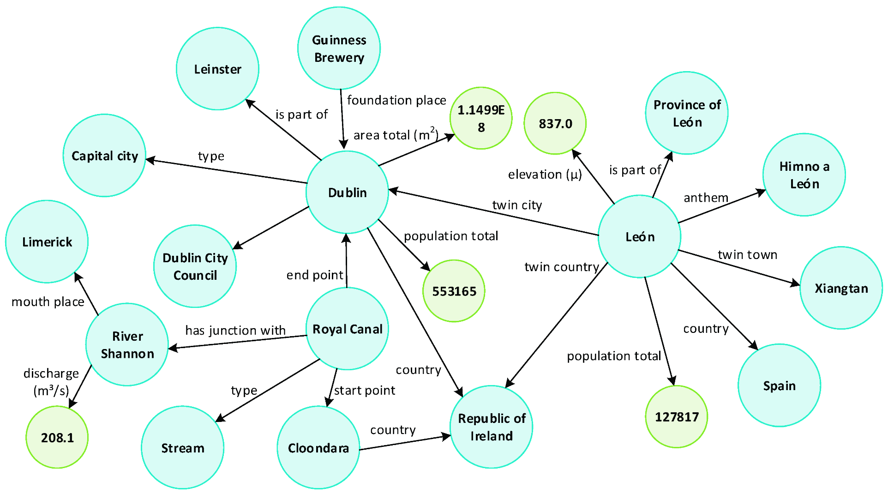
과제 목적 및 필요성
도메인 특화
Knowledge Graph 구축 및
활용 기술 개발
프로젝트 목적
지식 그래프(Knowledge Graph)
개별 객체의 데이터를 나타내는 정점과
객체 간의 연관성을 의미하는 간선으로 표현할 수 있는
그래프 형태의 저장된 지식
그래프 구조가 연관성을 포함한 형태로 지식을 축적하고 전달하는 데 가장 유리한 자료구조

Slide 6
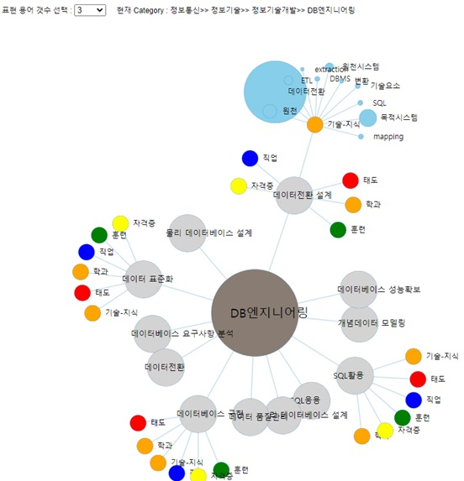
과제 목적 및 필요성
도메인 특화
Knowledge Graph 구축 및
활용 기술 개발
프로젝트 목적
Knowledge Graph 구축하는 기술 개발
이를 적용시켜 웹 서비스를 운영
직무 관리 Knowledge Graph

Slide 7
과제 목적 및 필요성
도메인 특화
Knowledge Graph 구축 및
활용 기술 개발
프로젝트 목적
Ex)
지식 그래프: 웹 프로그래밍 공부 지식 그래프
지식 그래프 구축 input: front-end, back-end, web..
나의 질문: 웹 프론트엔드를 공부하려면 어떻게 해야 해?
응답: html, css , javascript , react …..

Slide 8



과제 목적 및 필요성
도메인 특화
Knowledge Graph 구축 및
활용 기술 개발
지식 그래프의 필요성
명시적이지 않은 관계에 대한
추론 가능
질문에 대한 대답의
성능 향상
관리 용이

Slide 9



과제 목적 및 필요성
도메인 특화
Knowledge Graph 구축 및
활용 기술 개발
지식 그래프의 활용
구글 영문 검색
어떤 토픽에 대해 구조화된 정보와 다른 사이트로의 링크를 제공하여
다양한 소스로부터 축적한 시맨틱 검색 정보를 사용하여 검색 결과를 향상.
텍스트 분석
본문을 보다 정확하게 해석할 수 있도록 배경 지식, 인간과 유사한 개념 및 실체 인식을 제공.
분석 결과는 텍스트의 참조를 그래프의 특정 개념에 연결하는 의미 태그이다.
텍스트에서 추출한 사실을 추가하여 지식 그래프를 풍부하게 할 수 있고, 이는 분석, 시각화 및 보고에 가치 부여.
특정용도와 응용 프로그램
지능형 콘텐츠 및 패키지 재사용, 대응 및 상황 인식 콘텐츠 권장, 지식 그래프 구동 약물 검색, 의미 검색, 투자 시장 인텔리전스,
규제 문서의 정보 검색, 고급 약물 안전 분석 등과 같은 데이터 및 정보 집약적인 서비스 등.

Slide 10




과제 목적 및 필요성
도메인 특화
Knowledge Graph 구축 및
활용 기술 개발
결론
방대한 양의 데이터를
빠른 시간에 처리
인공지능(AI), 자연어 처리(NL),
자율주행, 항공 교통관제 등
4차 산업과 관련된 여러 분야에서도
빠질 수 없는 중요한 기술
도메인 특화 Knowledge Graph
최신 기술을 적용하여
사용자에게 데이터를 편리하게 제공해줄 수 있는
웹 서비스 개발
즉각적인 판단을 필요로 하는 분야에서
앞다퉈 도입하고 있는 추세

Slide 11

Part 2,
과제 내용 및 추진 방법

Slide 12




과제 내용 및 추진 방법
도메인 특화
Knowledge Graph 구축 및
활용 기술 개발
지식 그래프 설계
AI 기반 자연어 처리와 태깅 작업
모델링 & 시각화
지식 구조 설계
전처리 & 구조화

Slide 13
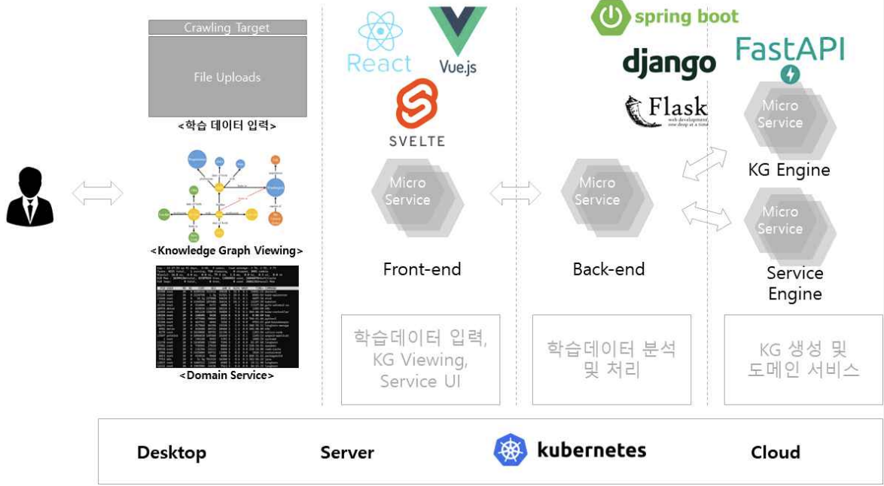
과제 내용 및 추진 방법
도메인 특화
Knowledge Graph 구축 및
활용 기술 개발
프로젝트 설계 절차

Slide 14
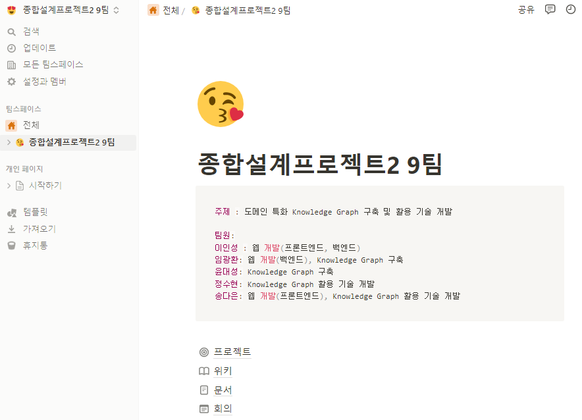
과제 내용 및 추진 방법
도메인 특화
Knowledge Graph 구축 및
활용 기술 개발
개발 툴
Notion

Slide 15
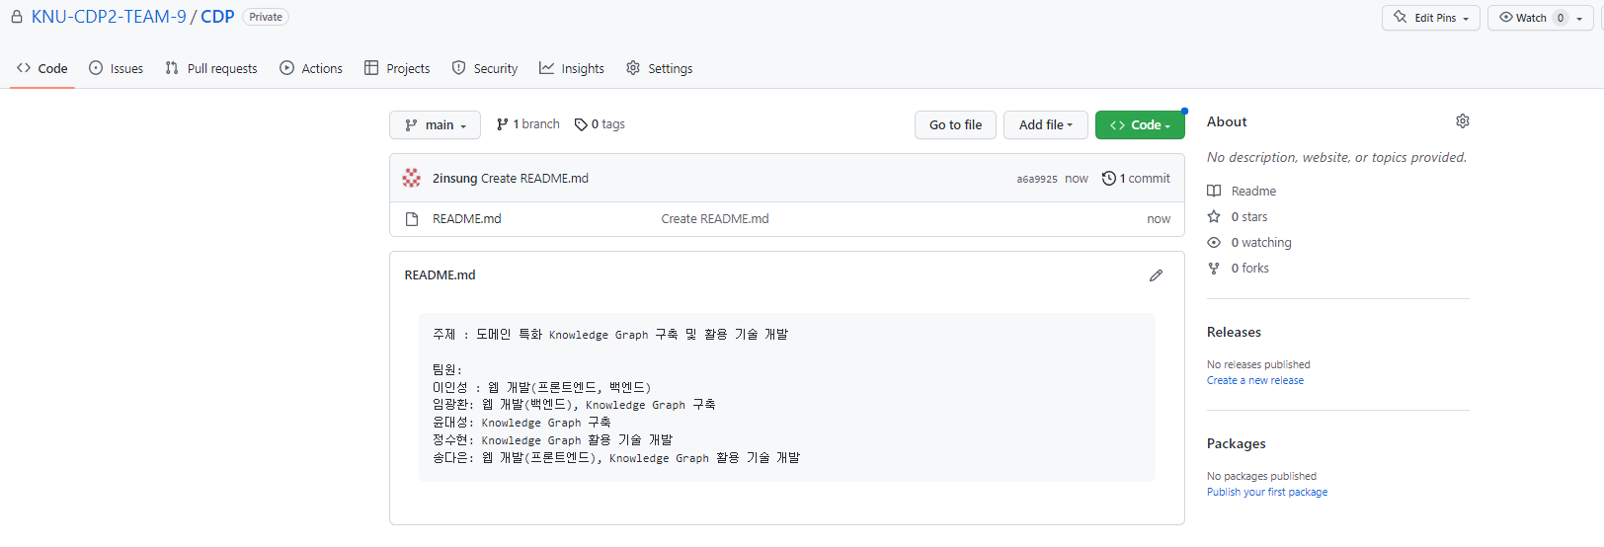
과제 내용 및 추진 방법
도메인 특화
Knowledge Graph 구축 및
활용 기술 개발
개발 툴
Git hub

Slide 16
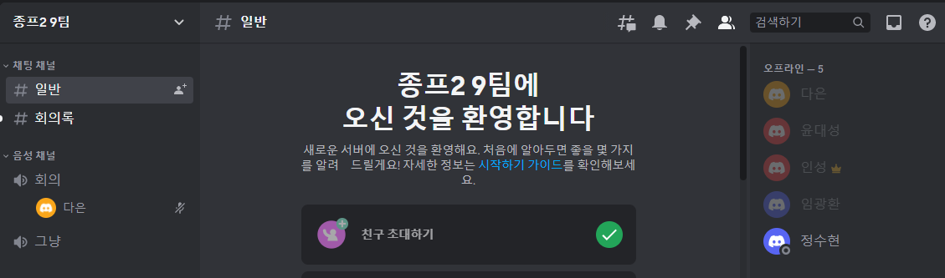
과제 내용 및 추진 방법
도메인 특화
Knowledge Graph 구축 및
활용 기술 개발
개발 툴
Discord

Slide 17
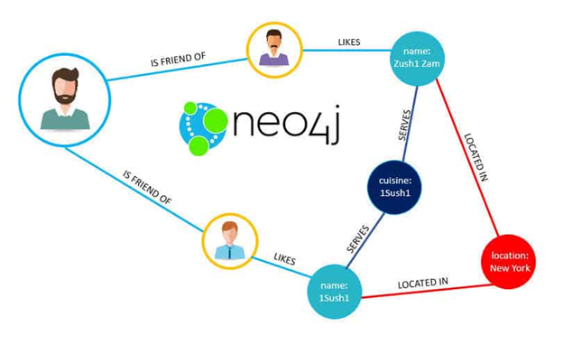

과제 내용 및 추진 방법
도메인 특화
Knowledge Graph 구축 및
활용 기술 개발
개발 툴

Slide 18

Part 3,
과제 추진 일정
및 예산 활용 계획

Slide 19
과제 추진 일정 및 예산 활용 계획
도메인 특화
Knowledge Graph 구축 및
활용 기술 개발
과제 추진 일정
3월 | 월 | 3
 | 일 | 1 | 2 | 3 | 4 | 5 | 6 | 7 | 8 | 9 | 10 | 11 | 12 | 13 | 14 | 15 | 16 | 17 | 18 | 19 | 20 | 21 | 22 | 23 | 24 | 25 | 26 | 27 | 28 | 29 | 30 | 31
분류 | 요일 | 수 | 목 | 금 | 토 | 일 | 월 | 화 | 수 | 목 | 금 | 토 | 일 | 월 | 화 | 수 | 목 | 금 | 토 | 일 | 월 | 화 | 수 | 목 | 금 | 토 | 일 | 월 | 화 | 수 | 목 | 금 | 담당자
회의&발표 | 프로젝트 회의
 | 프로젝트 계획 준비 & 발표
개발 | 프로젝트 이해 & 예상이슈 분석 |  |  |  |  |  |  |  |  |  |  |  |  |  |  |  |  |  |  |  |  |  |  |  |  |  |  |  |  |  |  |  | 팀 전원
 | 웹 UI 설계 & 구현 |  |  |  |  |  |  |  |  |  |  |  |  |  |  |  |  |  |  |  |  |  |  |  |  |  |  |  |  |  |  |  | 송다은, 이인성
 | 데이터의 구조(KG) 설계 |  |  |  |  |  |  |  |  |  |  |  |  |  |  |  |  |  |  |  |  |  |  |  |  |  |  |  |  |  |  |  | 윤대성, 임광환
 | 데이터 처리 |  |  |  |  |  |  |  |  |  |  |  |  |  |  |  |  |  |  |  |  |  |  |  |  |  |  |  |  |  |  |  | 윤대성, 임광환
4월 | 월 | 4
 | 일 | 1 | 2 | 3 | 4 | 5 | 6 | 7 | 8 | 9 | 10 | 11 | 12 | 13 | 14 | 15 | 16 | 17 | 18 | 19 | 20 | 21 | 22 | 23 | 24 | 25 | 26 | 27 | 28 | 29 | 30
분류 | 요일 | 토 | 일 | 월 | 화 | 수 | 목 | 금 | 토 | 일 | 월 | 화 | 수 | 목 | 금 | 토 | 일 | 월 | 화 | 수 | 목 | 금 | 토 | 일 | 월 | 화 | 수 | 목 | 금 | 토 | 일 | 담당자
회의&발표 | 프로젝트 회의
 | 프로젝트 중간 발표 준비
개발 | 데이터 처리 |  |  |  |  |  |  |  |  |  |  |  |  |  |  |  |  |  |  |  |  |  |  |  |  |  |  |  |  |  |  | 윤대성, 임광환
 | 웹 기능 설계 & 구현 |  |  |  |  |  |  |  |  |  |  |  |  |  |  |  |  |  |  |  |  |  |  |  |  |  |  |  |  |  |  | 이인성, 임광환
 | 데이터 구조화 |  |  |  |  |  |  |  |  |  |  |  |  |  |  |  |  |  |  |  |  |  |  |  |  |  |  |  |  |  |  | 송다은, 이인성
 | 모델링 |  |  |  |  |  |  |  |  |  |  |  |  |  |  |  |  |  |  |  |  |  |  |  |  |  |  |  |  |  |  | 윤대성, 임광환
논문 | 논문 작성 |  |  |  |  |  |  |  |  |  |  |  |  |  |  |  |  |  |  |  |  |  |  |  |  |  |  |  |  |  |  | 팀 전원

Slide 20
과제 추진 일정 및 예산 활용 계획
도메인 특화
Knowledge Graph 구축 및
활용 기술 개발
과제 추진 일정
5월 | 월 | 5
 | 일 | 1 | 2 | 3 | 4 | 5 | 6 | 7 | 8 | 9 | 10 | 11 | 12 | 13 | 14 | 15 | 16 | 17 | 18 | 19 | 20 | 21 | 22 | 23 | 24 | 25 | 26 | 27 | 28 | 29 | 30 | 31
분류 | 요일 | 월 | 화 | 수 | 목 | 금 | 토 | 일 | 월 | 화 | 수 | 목 | 금 | 토 | 일 | 월 | 화 | 수 | 목 | 금 | 토 | 일 | 월 | 화 | 수 | 목 | 금 | 토 | 일 | 월 | 화 | 수 | 담당자
회의&발표 | 프로젝트 회의
 | 프로젝트 최종 발표 & 준비
개발 | 모델링 |  |  |  |  |  |  |  |  |  |  |  |  |  |  |  |  |  |  |  |  |  |  |  |  |  |  |  |  |  |  |  | 윤대성, 임광환
 | 서비스 시각화 |  |  |  |  |  |  |  |  |  |  |  |  |  |  |  |  |  |  |  |  |  |  |  |  |  |  |  |  |  |  |  | 송다은, 정수현
 | KG 활용한 서비스 개발 |  |  |  |  |  |  |  |  |  |  |  |  |  |  |  |  |  |  |  |  |  |  |  |  |  |  |  |  |  |  |  | 송다은, 정수현
 | 개발 최종 완성 |  |  |  |  |  |  |  |  |  |  |  |  |  |  |  |  |  |  |  |  |  |  |  |  |  |  |  |  |  |  |  | 팀 전원
논문 | 논문 작성 & 제출 |  |  |  |  |  |  |  |  |  |  |  |  |  |  |  |  |  |  |  |  |  |  |  |  |  |  |  |  |  |  |  | 팀 전원
6월 | 월 | 6
 | 일 | 1 | 2 | 3 | 4 | 5 | 6 | 7 | 8 | 9 | 10 | 11 | 12 | 13 | 14 | 15 | 16 | 17 | 18 | 19 | 20 | 21 | 22 | 23 | 24 | 25 | 26 | 27 | 28 | 29 | 30
분류 | 요일 | 목 | 금 | 토 | 일 | 월 | 화 | 수 | 목 | 금 | 토 | 일 | 월 | 화 | 수 | 목 | 금 | 토 | 일 | 월 | 화 | 수 | 목 | 금 | 토 | 일 | 월 | 화 | 수 | 목 | 금 | 담당자
논문 | 하계학술발표대회 |  |  |  |  |  |  |  |  |  |  |  |  |  |  |  |  |  |  |  |  |  |  |  |  |  |  |  |  |  |  | 팀 전원

Slide 21
과제 추진 일정 및 예산 활용 계획
도메인 특화
Knowledge Graph 구축 및
활용 기술 개발
예산 활용 계획
2023년 한국정보 기술 학회 하계종합학술대회(논문 제출 마감일 5월 14일)
2023년 한국통신 학회 하계 종합 학술 발표회(일정 6/21~6/24)
2023년 한국방송 미디어 공학회 하계학술대회(논문 제출 마감일 5월 12일)(최종 논문 제출 6월 2일)
논문 발표 교통비 및 학회등록비에 사용할 예정

Slide 22

Part 4,
기대효과 및 활용 방안

Slide 23

기대효과 및 활용 방안
도메인 특화
Knowledge Graph 구축 및
활용 기술 개발
기대효과 및 활용 방안
입력되어 있는 노드들의 연결(Edge)를 활용해
직접 정의하지 않은 관계에 대해서도 추론이 가능
지속적으로 새로운 지식을 확장하며
더 자세하고 정확한 정보를 제공

Slide 24

기대효과 및 활용 방안
도메인 특화
Knowledge Graph 구축 및
활용 기술 개발
기대효과 및 활용 방안
사용자의 ‘의도’를 파악하여 검색을 고도화 하고
사용자가 하는 정보와 관련있는 정보를 함께 전달할 수 있기에
사용자가 보다 양질의 정보를 쉽게 얻을 수 있음

Slide 25

기대효과 및 활용 방안
도메인 특화
Knowledge Graph 구축 및
활용 기술 개발
기대효과 및 활용 방안
특화된 지식 그래프(Knowledge Graph)를 기반으로
사용하는 것만으로도 Data Access 부분과 데이터의
추가/삭제/변경 부분에 있어서도 보다 높은 성능을 보이기에
방대한 정보를 활용해야 하는 서비스를 제공하기에도 알맞음

Slide 26

기대효과 및 활용 방안
도메인 특화
Knowledge Graph 구축 및
활용 기술 개발
기대효과 및 활용 방안
서비스를 구축할 때 보다 전문적이고 효과적인 서비스를 만드는
밑바탕이 됨.
지식 그래프의 구현을 통해 앞서 설명한 지식 그래프의 장점을 살려
프로젝트에서 지식 그래프를 활용한 웹 서비스를 제공하면
사용자 입장에서 데이터를 편리하게 이용할 수 있게 될 것으로 기대됨.

Slide 27

Part 5,
예상 주요 과제 성과

Slide 28


예상 주요 과제 성과
도메인 특화
Knowledge Graph 구축 및
활용 기술 개발
예상 주요 과제 성과
논문발표
SW 특허출원 및 서비스 상용화

Slide 29
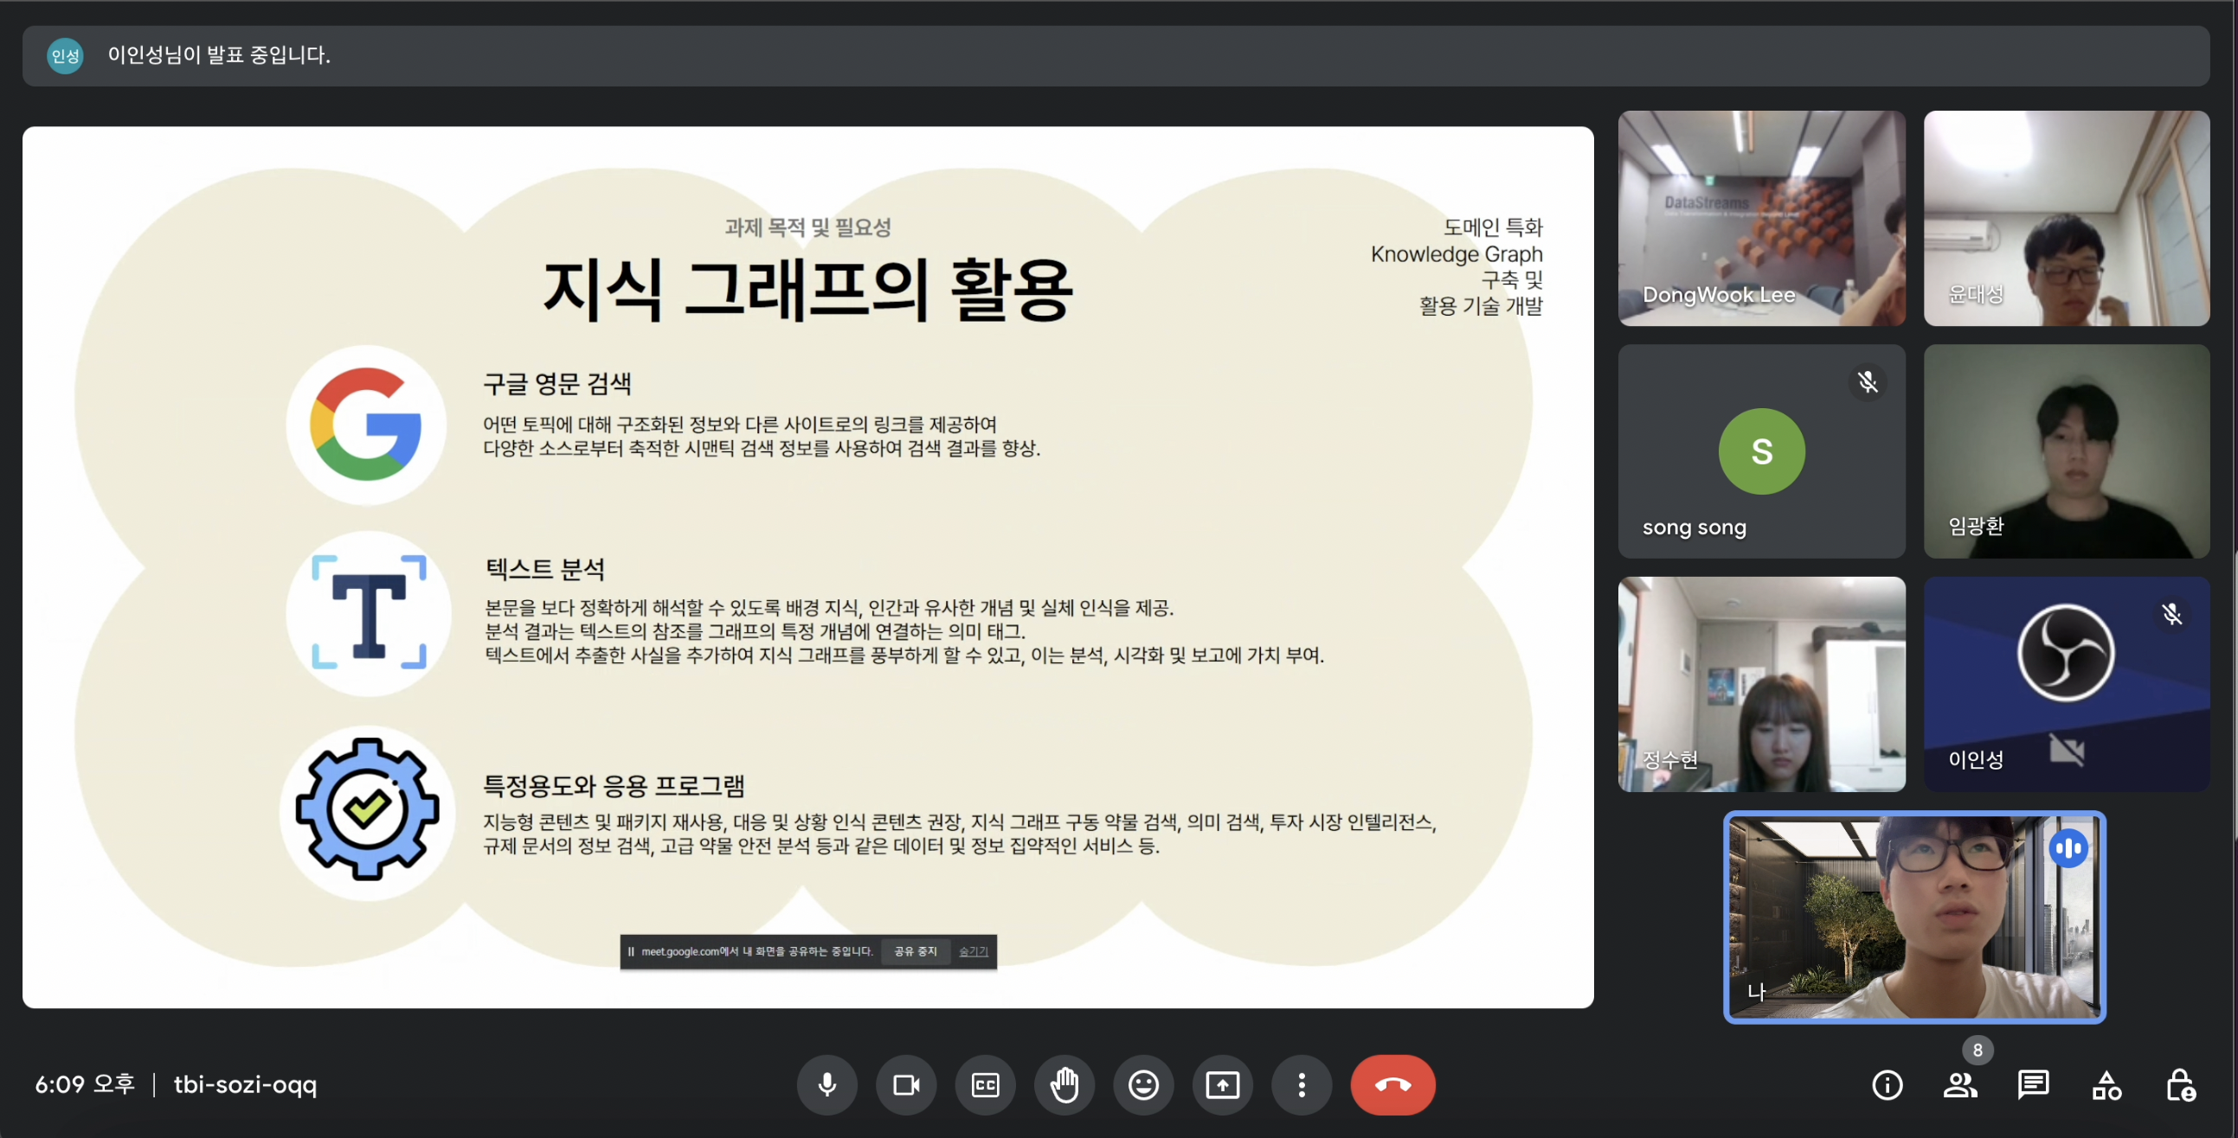
도메인 특화
Knowledge Graph 구축 및
활용 기술 개발
회의 사진
3월 13일 회의

Slide 30


VER. 2045
MIRI brand
identity
guidelines
감사합니다

